Slide 1
Количество информации как мера уменьшения неопределённости знания.
Модуль 1, урок 3

Slide 2
Заморочки из бочки
Учитель просит трёх учеников задать ему один и тот же вопрос: «Идёт ли на улице дождь?» Первому ученику учитель отвечае «Да», второму – «Yes», а третьему просто кивает головой.
Получил ли каждый из учеников информацию?
Одинаковое ли количество информации в каждом случае?

Slide 3
Два подхода
к измерению
информации
Содержательный
подход
Алфавитный
подход

Slide 4
Содержательный подход подразумевает оценку содержания полученной информации с точки зрения её полезности.

Slide 5
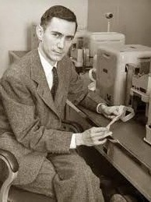
«Информация –
это снятая неопределённость»
Клод Шеннон
Как вы понимаете это определение?
Что означает слово НЕОПРЕДЕЛЁННОСТЬ?

Slide 6
Под информацией Клод Шеннон понимал не любые сведения, а лишь те, которые снимают полностью или уменьшают существовавшую до её получения неопределённость (неизвестность) какой-либо ситуации.
Количество информации –
мера уменьшения неопределенности знания при получении информационного сообщения.

Slide 7
Вопрос - ответ
Лампочка включена?
НЕТ
ДА
Notes:
Лампа-робот http://kolyan.net/uploads/posts/2011-02/1298546176_wallpaper_andre_kutscherauer_01_1600x1200.jpg

Slide 8
Есть ли жизнь на Марсе?
ДА
НЕТ
Notes:
Марс: http://www.mega-tapety.info/resize/kosmos-planety-1680-1260-1187.jpg
Марсианин: http://freelancehunt.com/freelancer/lina0486.html (Лина Шафеева)

Slide 9
За минимальную единицу измерения количества информации принимают количество информации, содержащееся в информационном сообщении, уменьшающем неопределенность знания в два раза, т.е. в сообщениях вида:
Да /Нет
Истина / Ложь
Включено / Выключено и т.п.
1 бит
Notes:
Угринович. 8 класс. П.1.2.3.

Slide 10
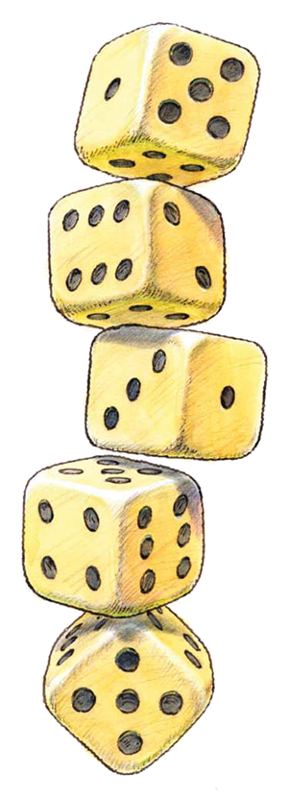
Сообщение, уменьшающее неопределенность знаний в два раза, несет 1 бит информации.

Slide 11
Например,
Сдача зачета или экзамена
«Зачет» «незачет»? «2» «3» «4» «5»?
1 бит
2 бита
Сообщение, уменьшающее неопределенность знаний в 2 раза несет 1 бит информации.

Slide 12
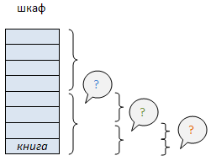
Формула количества информации
N –
количество возможных событий
i –
количество информации в сообщении
В примерах:
с монетой – N=2, i=1
c оценкой – N=4, i=2
с 8 полками – N=8, i=3
с 16 полками – N=16, i=4
Книжная полка в шкафу
3 бита
8 полок
4 бита
16 полок
2^{i}=N

Slide 13
Решение задач
Сколько информации вы получаете?
1 бит
0 бит

Slide 14
Решение задач
Вас попросили встретить родственников, которые приезжают на поезде, и сообщили, что они едут в 8 вагоне.
Какое количество информации вы получили, если известно, что в поезде 16 вагонов?
N = 16, i - ?
2^{I} = N
2^{I} = 16
2⁴ = 16
i = 4 бита

Slide 15
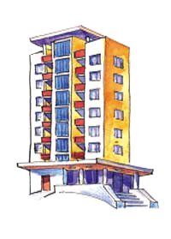
Решение задач
Сообщение о том, что Олег живет на 10 этаже, несет 4 бита информации. Сколько этажей в доме?
N - ? , i = 4
2⁴ = N
2⁴ = 16
N = 16 этажей

Slide 16
Задачи
Проводится лотерея «5 из 64». Первым достали шар с №8. Сколько информации в этом сообщении? (6 бит)
При угадывании целого числа в диапазоне от 1 до N было получено 6 бит информации. Чему равно N? (64)
Сообщение о том, что ваш друг живёт на 5-м этаже, несёт 4бита информации. Сколько этажей в доме? (16)

